Slide 1
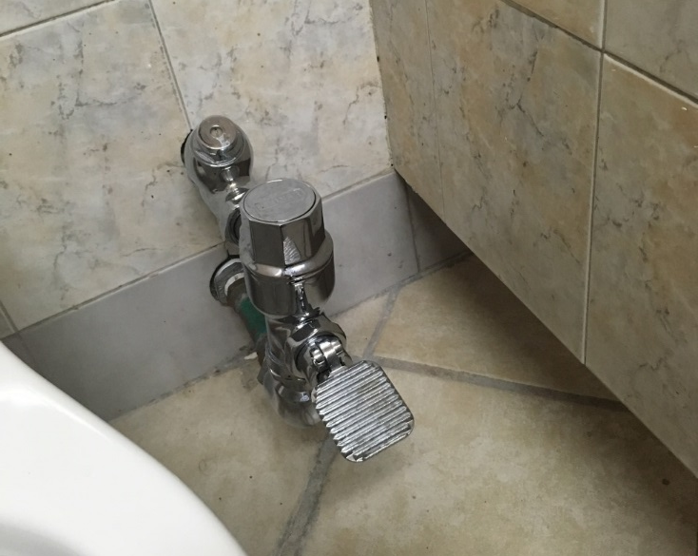
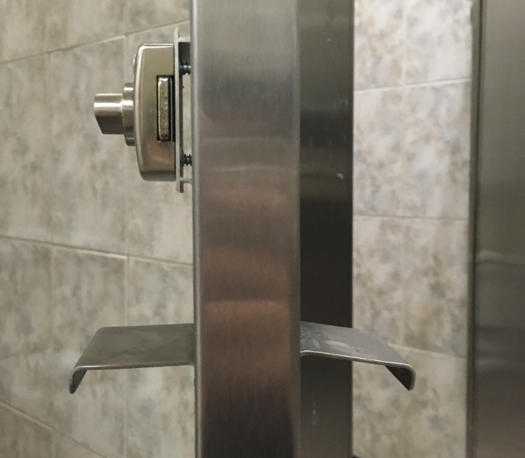
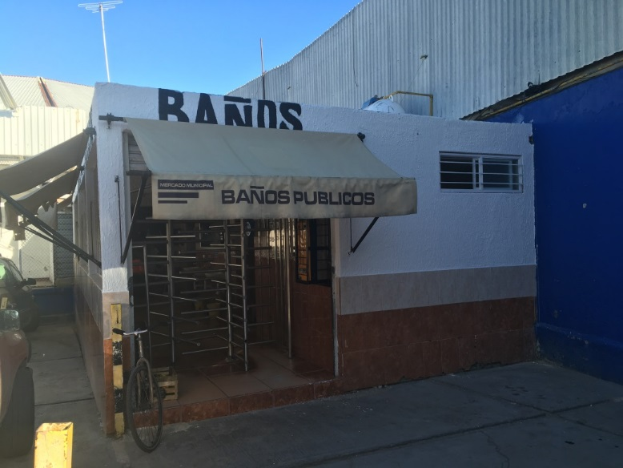
REMODELACION DE MODULOS INTERIOR DE SANITARIOS EN EL MERCADO MUNICIPAL
PRESUPUESTO DE LA OBRA con IVA : $ 217,944.36
DESCRIPCION DE LOS TRABAJOS
SUMINISTRO Y COLOCACION DE TANQUE BAMBINO BCO., JABONERAS, DESPACHADOR DE TOALLAS INTERDOBLADAS,
PASADOR Y JALADERAS, JUNTAS SELLADORAS, FLUXOMETRO DE PEDAL PARA WC,
AJUSTE DE PEDAL, SELLADO DE WC CON CEMENTO BCO., PINTURA DE ESMALTE EN MUROS,
ROTULACION DE LOGO, TUBO LUMINOSO.
SAN FRANCISCO DEL RINCÓN, GTO.

